Slide 1
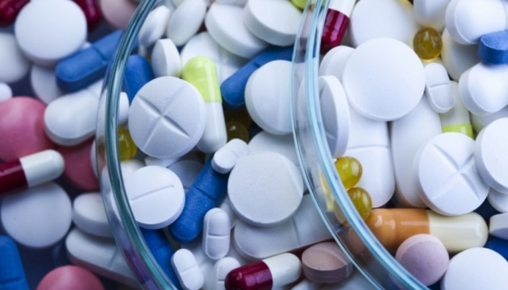
НАПІВСИНТЕТИЧНІ ПЕНІЦИЛІНИ

Slide 2
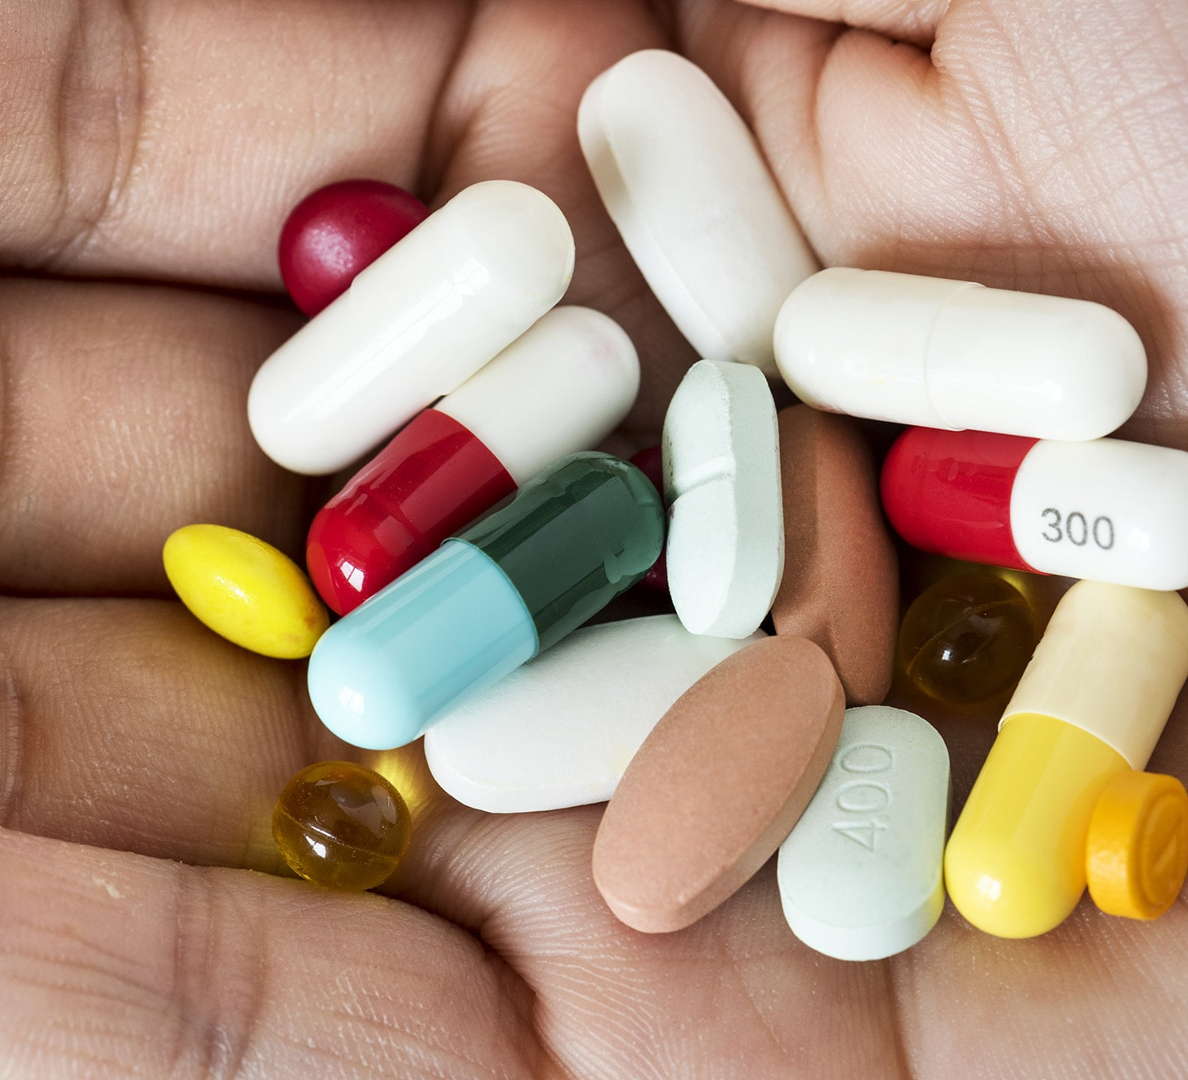
Напівсинтетичні пеніциліни
Напівсинтетичні пеніциліни - це антибіотики, які отримують шляхом хімічної модифікації природної молекули пеніциліну. Вони мають більш широкий спектр антибактеріальної активності, ніж природні пеніциліни, і менш чутливі до інактивації бета-лактамазами.

Slide 3
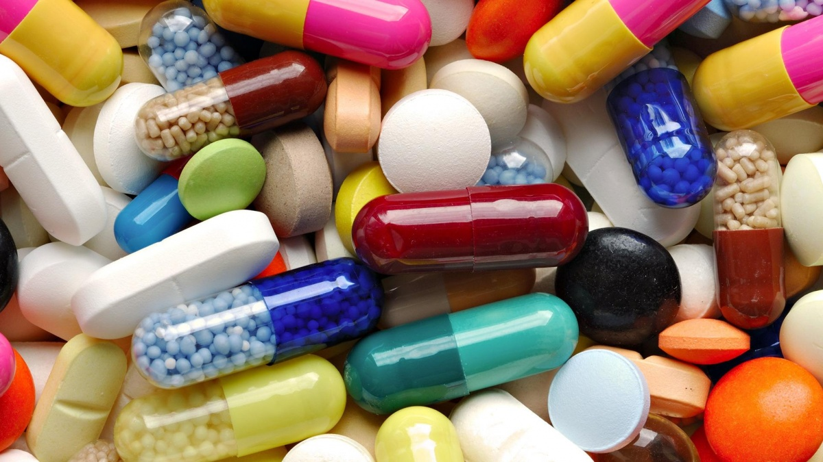
класифікація
Напівсинтетичні пеніциліни поділяють на наступні групи:
Ізоксазолілпеніциліни
Амінопеніциліни
Карбоксипеніциліни
Комбіновані

Slide 4
ізоксазолілпеніциліни
Антистафілококові пеніциліназорезистентні пеніциліни (ізоксазолілпеніциліни).
До препаратів цієї групи належать оксацилін (оксациліну натрієва сіль), клоксацилін. Найбільшу природну активність вони проявляють щодо грампозитивних коків. Не впливають на ентерококи, менінго-, гонококи, грамнегативні збудники, анаеробів.
Стійкість цих антибіотиків до β-лактамаз, які продукуються Staphylococcus spp., зумовлена наявністю в їх молекулі ацильного бічного ланцюга, який захищає β-лактамне кільце від впливу на нього ферменту. Активність оксациліну щодо стафілококів-продуцентів пеніциліназ перевищує активність пеніциліну у 50-250 разів. На стафілококи, які резистентні до метициліну (MRSA), ці антибіотики не діють.

Slide 5
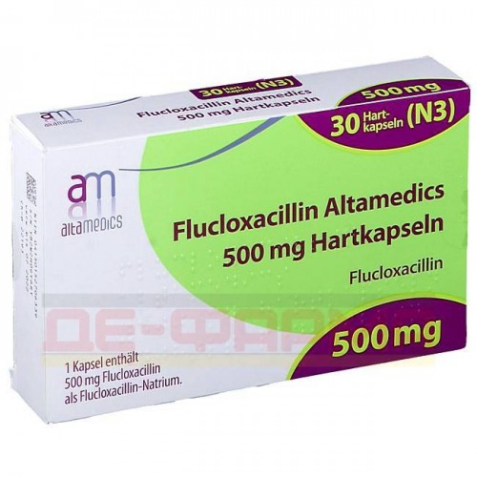
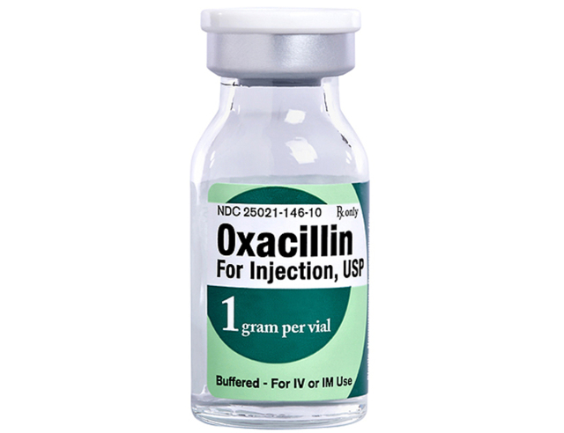

Slide 6
Ізоксазолілпеніциліни. Фармакокінетика
Істотною перевагою напівсинтетичних пеніцилінів, порівняно з біосинтетичними, є кислотостійкість, що дозволяє застосовувати їх всередину. При всмоктуванні оксациліну, клоксациліну з шлунково-кишкового тракту їх максимальна концентрація в крові дорівнює '/3 тієї концентрації, що створюється після внутрішньом'язового введення, тому при стафілококових пневмоніях, сепсисі, менінгіті їх доцільніше призначати парентерально (внутрішньом'язово або внутрішньовенно).
Ізоксазолілпеніциліни доцільно використовувати лише при підтвердженій стафілококовій інфекції. їх ефективність проти пеніциліназопродукуючих стафілококів більша, ніж в еритроміцину, лінкоміцину, аміноглікозидів, тетрацикліну або левоміцетину, й прирівнюється до ефективності “захищених” пеніцилінів, карбапенемів та цефалоспоринів. Вони діють і на інші бактерії, відносно яких активний БП. Але у таких випадках перевагу слід віддавати останньому, ефективність якого значно вища при зараженні чутливими до нього пневмококами, β-гемолітичними стрептококами і нейсеріями.
Ці препарати іноді використовують для проведення емпіричної терапії при високій імовірності стафілококової інфекції (гострий гнійний артрит, гострий остеомієліт, фурункули, карбункули, панариції, катетер-асоційований сепсис, гострий мастит тощо).
Оксацилін застосовують усередину в разовій дозі 0,25-0,5 г (середня добова доза – 3 г, при тяжких інфекціях – до 6-8 г). Кратність призначення – 4-6 разів на добу. При внутрішньом'язовому або внутрішньовенному способі введення середня доза становить 2-4 г (4 ін'єкції на добу).

Slide 7
Амінопеніциліни. Ампіцилін
До препаратів цієї групи належать ампіцилін та амоксицилін. Вони мають широкий спектр протимікробної активності, але руйнуються β-лактамазами.
Ампіцилін. Найбільше значення у спектрі антибактеріальної дії ампіциліну має його пригнічувальний вплив на різні грамнегативні мікроорганізми (у тому числі Н. influenzae, збудника кашлюка, гонококи, менінгококи, Р. mirabilis, різні штами E. coli, сальмонели), на збудників лістеріозу, ентерококи. Проте зараз внаслідок набутої резистентності ці мікроорганізми у багатьох випадках стійкі до ампіциліну. Р. aeruginosa має природну резистентність до ампіциліну.

Slide 8
Ампіцилін. Фармакокінетика
Препарат кислотостійкий, помірно всмоктується при вживанні всередину. їжа знижує біодоступність ампіциліну майже у 2 рази. Для внутрішньом'язового введення препарат розчиняють водою для ін'єкцій або лідокаїном, для внутрішньовенного – 0,9 % розчином натрію хлориду. При зберіганні розчинів понад 1 год активність препарату різко знижується. Пероральне приймання ампіциліну при лікуванні більшості інфекцій (крім кишечних) може бути недостатньо ефективним у зв'язку з низькою біодоступністю препарату. Ампіцилін добре проникає через ГЕБ. Приблизно 1/3 ампіциліну виводиться з сечею у незміне- ному вигляді, що використовується при лікуванні інфекцій сечовивідних шляхів. Препарат має здатність накопичуватись у жовчі (є цінним при інфікуванні жовчних шляхів). Використовується також для емпіричного лікування інфекцій дихальних шляхів, у тому числі позалікарняної пневмонії, шлунково-кишкового тракту (залишається ефективним засобом лікування дизентерії), гнійних хірургічних інфекцій. Доза для прийому всередину становить: по 0,5-2,0 г кожні 6 год, для введення у м'яз – по 500 мг через 4-6 год.

Slide 9
Амінопеніциліни. Талампіцилін
Талампіцилін є ефіром ампіциліну, який мікробіологічно неактивний (англ. prodrugs – проліки). Після приймання всередину препарат деестерифікується у слизовій кишечнику та в печінці, після чого вільний ампіцилін надходить у системний кро- вотік. Ефір легше всмоктується, ніж сам ампіцилін, що забезпечує вищі концентрації останнього в крові при введенні еквівалентних доз. Препарат менше, ніж ампіцилін, пригнічує кишкову мікрофлору при застосуванні всередину і рідше викликає діарею.

Slide 10
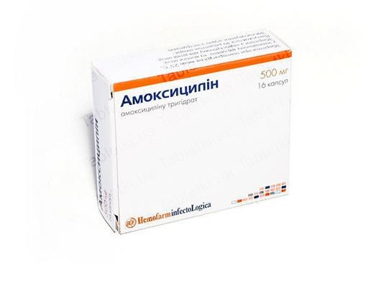
Амінопеніциліни. Амоксицилін
До амоксициліну чутливі грампозитивні та грамнегативні аеробні мікроорганізми, деякі збудники анаеробних інфекцій (С. tetani). Амоксицилін має найвищу активність (серед усіх пероральних пеніцилінів та цефалоспоринів) відносно пневмококів. На відміну від ампіциліну, амоксицилін високоактивний відносно Н. pylori.

Slide 11
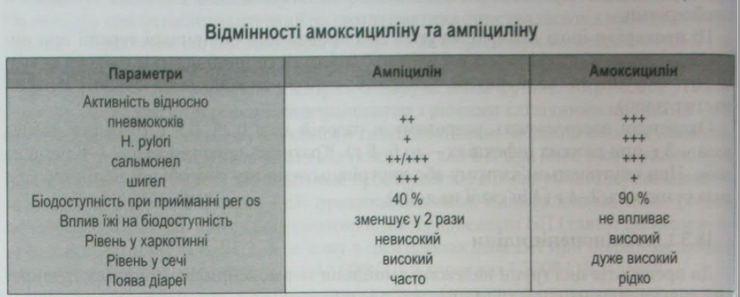

Slide 12
Амоксицилін. Фармакокінетика
90 % прийнятої всередину дози амоксициліну абсорбується зі шлунково-кишкового тракту. Всмоктуваність амоксициліну, на відміну від ампіциліну, не залежить від вживання та складу їжі. Добре проникає через ГЕБ, створює активні концентрації в жовчі, бронхіальному секреті, тканинах бронхолегеневої системи, внутрішнього вуха, в очеревинній порожнині (особливо при перитоніті). Всмоктується у проксимальних відділах кишечнику. У зв'язку з цим амоксицилін недоцільно застосовувати при кишкових інфекціях. 50-70 % введеного препарату виводиться у незміненому вигляді через нирки. Застосовують його по 0,25–0,5 г З рази на добу.

Slide 13
Амоксицилін. показання
Амоксицилін призначають перорально при неусклад- нених бронхолегеневих захворюваннях, зокрема при позалікарняній пневмонії легкого та середньотяжкого перебігу, загостреннях хронічного бронхіту, інфекційних процесах ЛОР-органів (тонзиліт, гострий середній отит, гострий синусит), інфекціях шкіри та м'яких тканин, у тому числі при опіковій хворобі, інфекціях сечостатевої системи, травного тракту (у схемах ерадикації Н. pylori), у комплексній терапії черевного тифу чи паратифу, для санації носіїв сальмонел.

Slide 14
Карбоксипеніциліни
Спектр дії карбеніциліну широкий, препарат ефективно пригнічує синьогнійну паличку, індолпозитивні штами протея і бактероїди. Інактивується β-лактамазами.
Не всмоктується зі шлунково-кишкового тракту, тому його застосовують у вигляді внутрішньовенних інфузій. Застосування карбеніциліну у наш час обмежене в зв'язку з високим рівнем резистентності мікроорганізмів до нього.

Slide 15
Уреїдопеніциліни
Це пеніциліни (апалцилін та ін.) широкого спектра дії, які мають високу активність відносно псевдомонад (пригнічують 80-95 % штамів синьогнійної палички). Азлоцилін активніший від карбеніциліну відносно Р. aeruginosa у 10 разів. Руйнуються β-лактамазами. Із шлунково-кишкового тракту вони всмоктуються погано, тому їх вводять внутрішньовенно (протягом 2-3 хв) або у м'яз. Виводяться з організму через нирки (шляхом канальцевої секреції) і печінку, у зв'язку з чим у сечі і жовчі створюються високі їх концентрації. Через ГЕБ проходять погано.
Уреїдопеніциліни призначають при тяжких грамнегативних інфекціях, особливо викликаних синьогнійною паличкою. При псевдомонадозах їх самостійно, як правило, не використовують, оскільки до них швидко розвивається резистентність мікроорганізмів, а комбінують з аміноглікозидами (не можна вводити в одному шприці, тому що останні інактивуються).

Slide 16
Амідинопеніциліни
Амідиноцилін активний при зараженні грамнегативними бактеріями, у тому числі кишковою паличкою, сальмонелами і шигелами; синьогнійна паличка і не- ферментуючі грамнегативні бактерії звичайно до нього резистентні. Руйнується β-лактамазами.
Препарат використовують при тяжких інфекціях, викликаних грамнегативною кишковою флорою, паратифі, черевному тифі та сальмонельозі.
Із шлунково-кишкового тракту не всмоктується, призначається внутрішньом'язово або внутрішньовенно. Резистентності до нього в процесі лікування не виникає.

Slide 17
комбіновані
Набута резистентність мікроорганізмів до антибіотиків, яка досягла катастрофічного поширення в останні роки, у переважаючій більшості випадків зумовлена продукцією мікробними клітинами ферментів β-лактамаз, які зруйновують антибактеріальні засоби. Деякі речовини природного та синтетичного походження, які мають незначну власну антибактеріальну дію, здатні необоротно зв'язувати β-лактамази з наступним пригніченням їх активності. Ці речовини отримали назву інгібіторів β-лактамаз. До них належать природна сполука – клавуланова кислота, та синтетичні сульфони пе- ніциланової кислоти – сульбактам і тазобактам. Комбінування інгібіторів β-лактамаз з антибактеріальними препаратами дозволяє розширити спектр їх антимікробної активності за рахунок впливу на β-лактамазопродукуючі штами бактерій.
До таких комбінованих з інгібіторами β-лактамаз (“інгібітор-захищених”, “захищених”, “екранованих”) пеніцилінів належать амоксицилін/клавуланат, ампіцилін/ сульбактам, тикарцилін/клавуланат, піперацилін/тазобактам.

Slide 18

ДЯКУЮ ЗА УВАГУ!

